Slide 1
S 3 LECCIÓN #2
LA AUTORREGULACIÓN

Slide 2
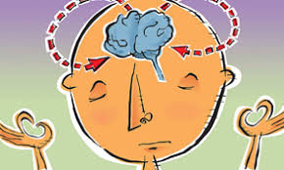
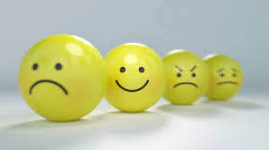
EJERCICIO PÁG. 38
IMPORTANCIA DE LA AUTORREGULACIÓN
FRASE:
“el individuo es soberano sobre sí mismo, su cuerpo y su mente”.
La autorregulación.-Consiste en saber adecuar o manejar las propias emociones y acciones para poder responder a cualquier situación de una manera positiva y productiva, que beneficie a la colectividad y a ti mismo.

Slide 3
técnicas de autorregulación de las emociones:
Respirar profunda y lentamente hasta mantener la calma.
Conservar un volumen fijo en la voz, aun cuando el otro lo eleve.
Mantener pensamientos positivos ante el riesgo de perder el control.
Responder de manera respetuosa y responsable

Slide 4
Autorregularnos, por otro lado, no es igual a limitarnos o limitar nuestra libertad. Por el contrario, significa reconocerla y ejercerla con base en principios éticos que nos permitan elegir lo mejor para nosotros y para los demás.

Slide 6
L3 CRITERIOS ÉTICOS PARA AUTORREGULARSE
RESOLVER ACT PÁG. 40
Constanza Orbaiz valoró su dignidad, fue consciente de sus derechos y esto la impulsó a estudiar psicopedagogía y a ejercer su profesión: su discapacidad no se convirtió en un límite para lograrlo. Los límites al ejercicio de la libertad no dependen de las capacidades o características particulares de las personas, sino del respeto a los derechos de los demás y al orden público.
Valorar la dignidad y los derechos humanos como criterios éticos para ejercer tu libertad y autorregularte, propicia que te respetes y respetes a los demás, que seas empático y solidario, y actúes de un modo adecuado.

Slide 7
La autorregulación guiada por criterios éticos supone reconocer la dignidad y respetar los derechos humanos de cualquier persona en todo momento. Por ello, autorregular tus pensamientos y emociones a partir de criterios éticos te ayudará a controlar tus respuestas y a construir relaciones interpersonales cada vez más armónicas y respetuosas.

